Slide 1
Опорно-двигательная система

Slide 2
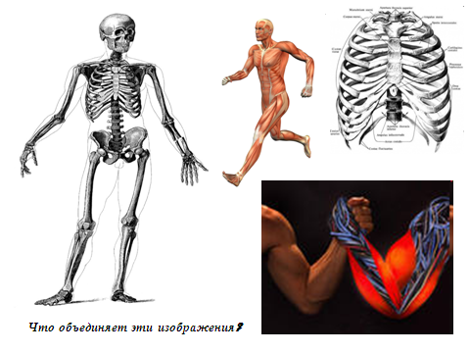

Slide 3
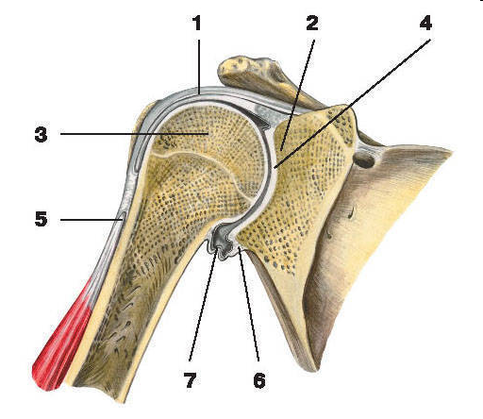
Строение сустава

Slide 4
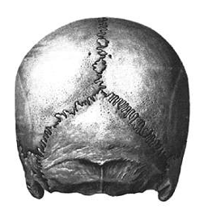
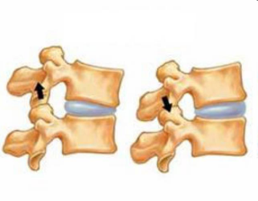
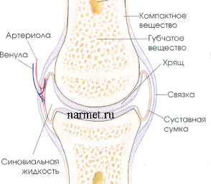
Определите типы соединений костей

Slide 5
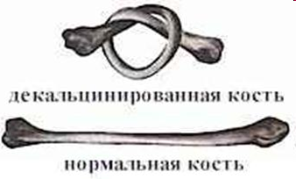
Почему из декальцинированной кости можно завязать узел?

Slide 6
Домашнее задание
Подготовить устный ответ по параграфу № 6
Составить по параграфу 3 тонких и 3 толстых вопроса

